Slide 1

KDD CUP of Fresh Air
M10615079 – 吳政育
M10615090 – 吳澤鑫

Slide 2
問題分析
過去幾年，北京等許多大城市的空氣污染日益嚴重。
直徑小於或等於2.5μm的顆粒（稱為PM2.5）可以深入人體肺部並進入血管，導致DNA突變，癌症，中樞神經系統損傷和過早死亡。
準確監測和預測PM2.5和其他空氣顆粒的濃度變得越來越重要。
通過精確預測空氣污染，公眾和政府可以做出適當的決定。
給予前幾天觀測站所測出的特徵，進行後兩天的PM2.5預測

Slide 3
data描述
PM2.5
PM10
NO2
CO
O3
SO2
各觀測站的空氣觀測結果，特徵如下:

Slide 4





工具
Python
Pandas
Numpy
Tensor

Slide 5
使用的feature
PM2.5
PM10
NO2
CO
O3
SO2

Slide 6
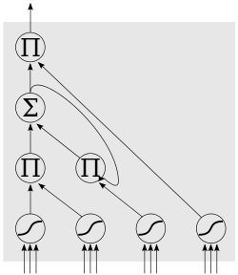
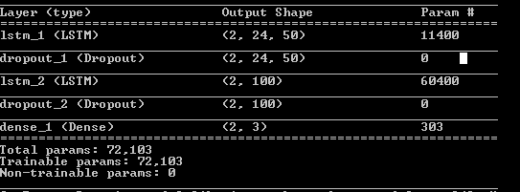
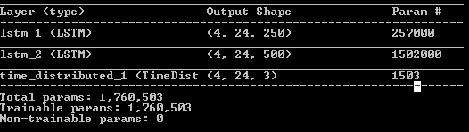
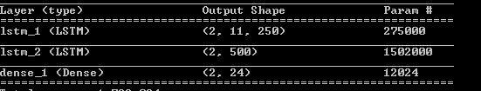
LSTM
Day _5
PM2.5
方法 1
前24小時的所有feature預測後1小時feature
方法 2
前24小時的所有feature預測後24小時feature
PM2.5
PM2.5
PM2.5
PM2.5
Day _1
Day _2
Day _3
Day _4
最終方法
前11天的PM2.5預測後一天24小時PM2.5

Slide 7
分數、排名

Slide 8
結果分析
問題
解決方法
觀測資料值域大，效果不佳。
倫敦與北京觀測站的資料，缺少很多應該有的時間。
北京的變化太大，訓練 與 預測準度，LOSS皆比倫敦高。
因為以單一觀測站點來看，因此不能使用單一一個TRAIN好的LSTM，就預測所有觀測站的資料。
前幾小時的PM2.5預測後幾天PM2.5，效果不理想。
加入Dropout，效果不理想。
將觀測資料減掉mean，讓資料值域縮小
使用 前一時段有的時段進行觀測，補齊缺少時間的資料。
將time_step調為前11天以及LSTM dim增加。
將前一訓練好的觀測站的LSTM，當作pre-train model，更快收斂。
將time step由”小時”改為”天”，進行預測，比較好收斂。
捨棄Dropout

Slide 9
Thank you
Q & A

